Slide 1
Tutorial de R (Estructures)
https://www.w3schools.com/r/r_matrices.asp
1 de juny de 2022

Slide 2
Matriu
Una matriu és un conjunt de dades bidimensionals amb files i columnes. És semblant a un vector, però té una dimensió addicional.
Es pot crear una matriu amb la funció matrix(), especificant les files i columnes mitjançant els paràmetres nrow i ncol.
# unlist
> list4 = list (4,2,11)
> listy = unlist(list4)
> print(listy)
[1] 4 2 11
> print(sort(listy))
[1] 2 4 11
> print(mean(listy))
[1] 5.666667
m = matrix( c(1:6), nrow=2, ncol=3)
> print(m)
[,1] [,2] [,3]
[1,] 1 3 5
[2,] 2 4 6
Com podeu veure, donem un vector com a dades i creem una matriu amb 2 files i 3 columnes.
Les dades s'omplen per columnes per defecte.
Igual que un vector, tots els elements han de ser del mateix tipus.

Slide 3
Podeu accedir als elements de la matriu especificant la fila i la columna entre claudàtors, separades per comes:
> print(m[1,3])
[1] 5
Això sortirà el tercer element de la 1a fila. Podeu accedir a una fila sencera especificant-ne el número i saltant la columna:
> print(m[1,])
[1] 1 3 5
De la mateixa manera, podeu accedir a una columna sencera:
> print(m[,1])
[1] 1 2
Podeu assignar valors als elements de la matriu utilitzant el seu índex, per exemple: x[2, 3] <- 8

Slide 4
Una operació habitual amb les matrius és la transposició d' aquestes. La transposició d'una matriu és un operador que gira una matriu sobre la seva diagonal; és a dir, canvia els índexs de fila i columna de la matriu. Podem transposar una matriu a R amb la funció t()
a <- matrix(c(8, 0, 2, 5), ncol = 2)
> print(a)
[,1] [,2]
[1,] 8 2
[2,] 0 5
> a <- t(a)
> print(a)
[,1] [,2]
[1,] 8 0
[2,] 2 5
> print(a[2, 1])
[1] 2

Slide 5
m2 <- matrix(c("apple", "banana", "cherry", "orange"), nrow = 2, ncol = 2)
m2
[1,] "apple" "cherry"
[2,] "banana" "orange"
[,1] [,2] [1,] "apple" "cherry" [2,] "banana" "orange"
Accedir a més d'una columna
Es pot accedir a més d'una columna si utilitzeu la c()funció:
m3 <- matrix(c("apple", "banana", "cherry", "orange","grape",
"pineapple", "pear", "melon", "fig"), nrow = 3, ncol = 3) m3[, c(1,2)]
[,1] [,2]
[1,] "apple" "orange"
[2,] "banana" "grape"
[3,] "cherry" "pineapple"

Slide 6
Afegeix files i columnes
Utilitzeu la cbind()funció per afegir columnes addicionals a una matriu:
m5 <- matrix(c("apple", "banana", "cherry", "orange","grape",
"pineapple", "pear", "melon", "fig"), nrow = 3, ncol = 3) m6 <- cbind(m5, c("strawberry", "blueberry", "raspberry")) # Print the new matrix m6
[,1] [,2] [,3] [,4]
[1,] "apple" "orange" "pear" "strawberry"
[2,] "banana" "grape" "melon" "blueberry"
[3,] "cherry" "pineapple" "fig" "raspberry"
Utilitzeu la rbind()funció per afegir files addicionals a una matriu:
m7 <- rbind(m5, c("strawberry", "blueberry", "raspberry")) m7
[,1] [,2] [,3]
[1,] "apple" "orange" "pear"
[2,] "banana" "grape" "melon"
[3,] "cherry" "pineapple" "fig"
[4,] "strawberry" "blueberry" "raspberry"

Slide 7
Elimina files i columnes
Utilitzeu la c()funció per eliminar files i columnes d'una matriu:
thismatrix <- matrix(c("apple", "banana", "cherry", "orange",
"mango", "pineapple"), nrow = 3, ncol = 2)
#Remove the first row and the first column
thismatrix <- thismatrix[-c(1), -c(1)]
print(thismatrix)
Comprovarsi existeix un element
Per saber si un element especificat està present en una matriu, utilitzeu l' operador:
%in%
[1] "mango" "pineapple"
if ("mango" %in% thismatrix) {
print ("Tengo mango")
}
"apple" %in% thismatrix

Slide 8
Nombre de files i columnes
dim(m7)
Longitud de la matriu
length(m7)
Bucle a través d'una matriu
mfrutas <- matrix(c("apple", "banana", "cherry", "orange"),
nrow = 2, ncol = 2) for (rows in 1:nrow(mfrutas)) { for (columns in 1:ncol(mfrutas)) { print(mfrutas[rows, columns]) } }

Slide 9
Estructures de dades
Hem vist com emmagatzemar dades en vectors, llistes i matrius. Tots ells tenen maneres similars d'accedir, modificar i afegir elements. La principal diferència entre ells és l'estructura i el tipus de dades que poden emmagatzemar:
els vectors emmagatzemen elements del mateix tipus utilitzant una dimensió. Les matrius són com vectors i tenen dues dimensions: files i columnes. Les llistes són similars als vectors i us permeten emmagatzemar diferents tipus d'elements. Més comunament les nostres dades vénen en forma de taula i cada columna pot ser de diferents tipus.

Slide 10

DataFrame
Un DataFrame és una taula, on cada columna té un nom i pot contenir qualsevol tipus de dades. Cada columna ha de contenir el mateix nombre d'elements de dades. Podem crear un marc de dades utilitzant la funció data.frame(). Per exemple:
En el codi anterior, hem creat un DataFrame amb 3 columnes: identificador, nom i edat. Cadascuna d'elles conté un vector de valors.
Per tant, el marc de dades resultant tindrà 3 columnes i 2 files

Slide 11
Podeu accedir als elements d'un marc de dades mitjançant claudàtors dobles o l'operador $ , utilitzant el nom de la columna. Alguns exemples:
# Dataframes
x = data.frame("id"=1:2,
"name" = c("James", "Amy"),
"edat"=c(42, 18))
print(x[[2,3]])
Els resultats de la indexació anterior són vectors. L'ús de claudàtors simples retornarà un marc de dades, que consisteix en la columna especificada:
També podem accedir als elements d'un marc de dades similar a una matriu, especificant la fila i la columna:
print(x[["name"]])
print(x$name)
També podem utilitzar noms de les columnes quan s'indexa, per exemple: x[[2, "nom"]] seleccionarà la columna de nom de la segona fila.

Slide 12
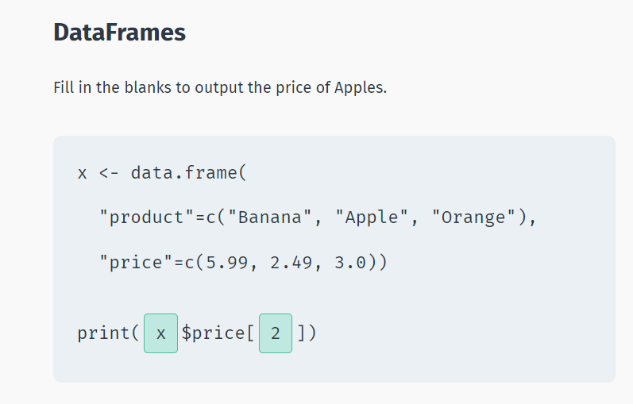

Slide 13
Operacions del DataFrame
Podeu afegir una columna nova a un dataframe simplement assignant-li un vector de valors. Per exemple, afegim una columna de país al nostre marc de dades:
x$country = c("USA", "Italy")
Podem filtrar les files en funció d'una condició, similar a una matriu:
print(x[x$edat >21,1])
subset(x, edat >21)
Això selecciona totes les files que tenen la columna d'edat superior a 21. Tingueu en compte la coma després de la condició: cal seleccionar totes les columnes de les files resultants. El filtratge també es pot fer utilitzant la funció de subconjunt, que pren el dataframe i la condició com els seus paràmetres:

Slide 14
Podeu tenir diverses condicions, combinades mitjançant el lògic i | Operadors.
Tingueu en compte que heu d'especificar el nom de la columna a la condició, sense l'operador $
print(x[x$edat>21,1 & x$id < 2])
print(subset (x, edat <50 & id > 0))
d name edat country
1 1 James 42 USA
2 2 Amy 18 Italy

Slide 15
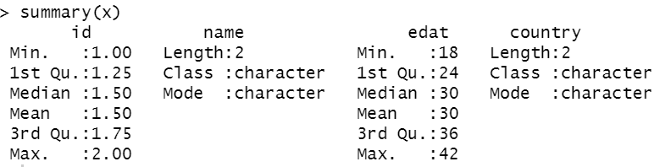
Operacions del DataFrame
Com que les columnes d'un dataframe són vectors, també podeu utilitzar la suma, la mitjana, la mediana i altres funcions vectorials a les columnes de l'estructura de dades. Per exemple, calculem l'edat mitjana de les nostres dades:
print(mean(x$edat))
Seleccionem la columna utilitzant l'operador $ i la passem a la funció corresponent. Els dataframes R es poden examinar mitjançant la funció de resum. Mostra les estadístiques de resum per a cadascuna de les columnes:
summary(x)

Slide 16
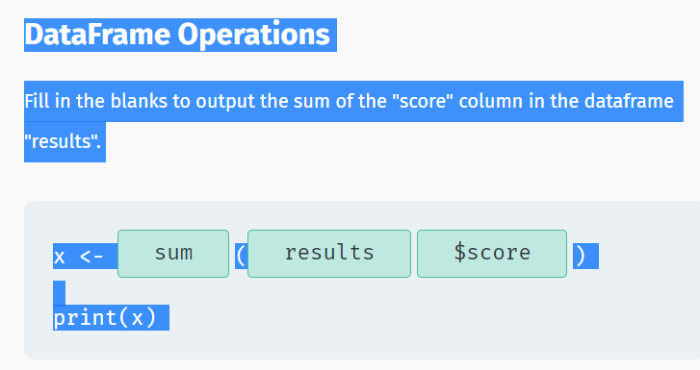

Slide 17
Factors
Quan un dataframe té una columna de text, R tracta aquesta columna com a dades categòriques i hi crea factors. Els factors són variables en R que prenen un nombre limitat de valors diferents, com ara noms de mesos o dies laborables. Això és útil en l'anàlisi estadística, ja que permet emmagatzemar i tractar aquestes dades correctament i utilitzar-les en diferents models. Per exemple, suposem que el nostre dataframe necessita una columna de gènere, que pot prendre un dels dos valors següents: "Masculí" o "Femení". Creem un factor utilitzant la funció factor, passant-li un vector de valors que necessitem a la nostra columna:
# Factors d'un dataframe
gender <- factor(c("Male", "Female", "Male"))
print(levels(gender))
print(table(gender))

Slide 18
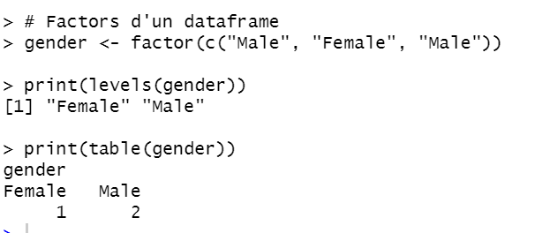
Els valors s'anomenen nivells. Podem accedir-hi utilitzant la funció de levels:
Cada valor d'un factor té el seu número corresponent. Podem consultar-los utilitzant la funció de table:
Com podeu veure, la femella és 1, el mascle és 2, perquè F ve abans de M. Ara podem assignar el nostre factor a una nova columna en el nostre dataframe:
Els factors representen una manera molt eficient d'emmagatzemar els valors de text, ja que cada valor de text únic s'emmagatzema només una vegada, i les dades en si s'emmagatzemen com un vector d'enters.

Slide 19
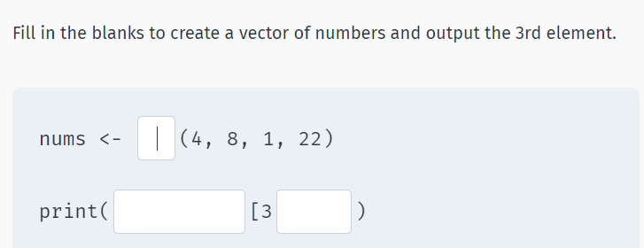
Questionari
# Quin resultat dona aquest programa ?
x <- c(6, 1, 8, 3)
y <- min(x)
z <- max(x)
res <- sum(x)-z-y
print(res)

Slide 20
# What is the output of this code?
x <- data.frame(
"a" = c(7, 42, 3, 5),
"b" = c("a","b","c","d")
)
y <- subset(x, a < 10)
z <- max(y$a)
print(y)
print(z)
print(mean(y$a))
print(min(mean(y$a), z))
print(y)
a b
1 7 a
3 3 c
4 5 d
> print(z)
[1] 7
> print(mean(y$a))
[1] 5
> print(min(mean(y$a), z))
[1] 5

Slide 21
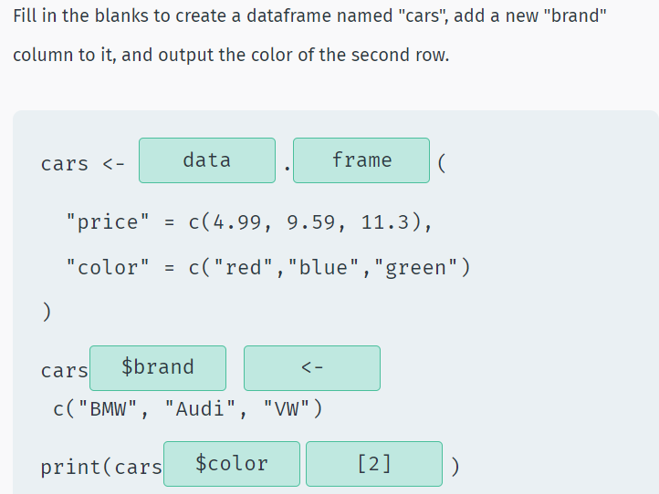

Slide 22
Problema
Anàlisi de qualificacions
Teniu un dataframe que inclou les qualificacions dels estudiants.
El vostre programa ha de prendre un número com a entrada i emetre el nombre d'estudiants que tenen una nota superior a l'entrada donada.
Per exemple, per a l'entrada 89, la sortida hauria de ser:
[1] 3
com 3 estudiants tenen qualificacions superiors a 89.
input <- readline(prompt="Nota: ")
x <- as.integer(input[1])
datos <- data.frame( "id" = c(1:10),
"grade" = c(75, 26, 54, 90, 86, 93, 48, 71, 66, 99))
res = datos[datos$grade > x,]
print(nrow(res))

Slide 23
Use the data.frame() function to create a data frame:
We can use single brackets [ ], double brackets [[ ]]
or $ to access columns from a data frame:
Use the rbind() function to add new rows in a Data Frame:
Use the cbind() function to add new columns in a Data Frame:
Use the c(-negative) function to remove rows and columns in a Data Frame:
Use the dim() function to find the amount of rows and columns in a Data Frame:
Use the length() function to find the number of columns in a Data Frame (similar to ncol()):
Use the rbind() function to combine two or more data frames in R vertically:
And use the cbind() function to combine two or more data frames in R horizontally:

